Slide 1
社会保険料の累進性強化の 制度設計について 伊藤周平（鹿児島大学）

Slide 2
現状：「社会保険料中心の社会保険財政」

Slide 3
社会保障給付費
2019年度の社会保障給付費は、過去最高を更新
総額123兆9241億円（対前年度２兆5254憶円、2.1％増）
部門別では、
「年金」が55兆4520憶円で総額に占める割合は44.7％、
「医療」が40兆7226億円で同32.9％、
「福祉その他」が27兆7494億円で同22.4％。
国立社会保障・人口問題研究所発表

Slide 4
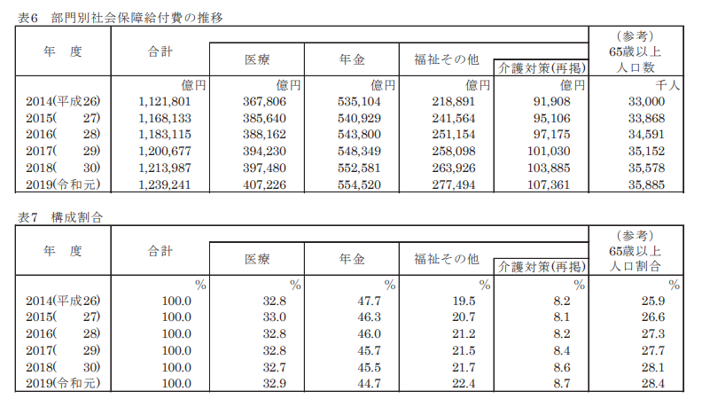
https://www.ipss.go.jp/ss-cost/j/fsss-R01/R01-houdougaiyou.pdf

Slide 5
社会保障財源
総額は132兆3746億円（前年度比2297憶円、0.2％減少）
財源項目別にみると、
「社会保険料」74兆82億円（対前年度2.0％増、収入総額の55.9％）、
「公費負担」51兆9137億円（同3.0％増、39.2％）
「他の収入」が６兆4526億円（同32.9％減、4.9％）
社会保障財源として社会保険料収入が半分以上である。
国立社会保障・人口問題研究所発表

Slide 6
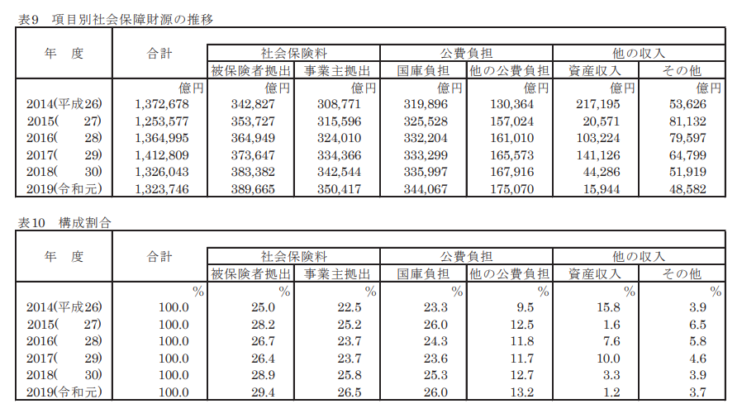
55.9％
39.2%

Slide 7
社会保障財源：社会保険料の内訳
被保険者拠出が38兆9665億円（対前年度1.6％増）
事業主拠出が35兆417億円（同2.3％増）
公費負担の内訳は
国庫負担が34兆4067億円（同2.4％増）
他の公費負担が17兆5070億円（同4.3％増）
社会保険料負担に占める「被保険者拠出（負担）＞事業主拠出（負担）」
国立社会保障・人口問題研究所発表

Slide 8
社会保険料収入の減少と公費負担の増大
1990年代には、社会保障給付費と社会保険料の差は大きくなかったが、その後、社会保障給付費は一貫して増えた。
社会保険料は、2000年代に伸びが停滞し、差が増大。
その差は、公費負担の増大で埋められてきた。
1990年代では、
社会保険料は社会保障給付費の８割以上を占めていたが、
2019年度には６割弱に減り、４割を公費が占める。

Slide 9
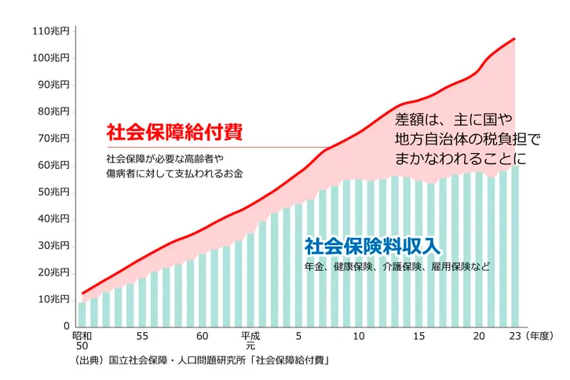
https://job.minnanokaigo.com/news/kaigogaku/no18/

Slide 10
公費負担が増えた原因
社会保険料は、社会保障財源に占める割合を低下させてきた
公費負担の増加の原因としてあげられるもの
原因①：社会保険料を伴わない、つまり公費負担で賄う社会保障給付費が増加した。貧困の拡大による生活保護の増大、児童福祉や障害者福祉などの社会福祉費の増加。
原因②：社会保険料収入の伸びが、2000年代以降、停滞。
保険料のベースとなる被保険者の賃金収入・所得の減少の為

Slide 11
社会保険料収入構造の変化
2002年度までは、「事業主拠出＞被保険者」拠出。
2003年度以降、逆転しその差が開いている。
理由：
①事業主負担を伴わない社会保険の被保険者が増大
②高齢化の進展で退職者が増加
③被用者保険に加入できない非正規労働者やフリーランスなど個人事業主が増大。

Slide 12
低所得者に重い社会保険料負担
社会保険料は、給付を受けるための対価とされているため、
所得のない人や低い人にも保険料を負担させる仕組みをとり、
低所得者ほど負担が重く逆進性が強い。
国民年金の保険料は定額負担（2020年度で月額１万6410円）。
保険料の納付が困難と認められる者に対して、
保険料の免除（法定免除・申請免除）の仕組みを採用。
ただし、保険料免除を受けると、給付が減少する。（免除期間中は、
国庫負担分2分の1しか給付に反映されない）

Slide 13
健康保険や厚生年金保険などの 被用者保険の保険料は累進性が弱い
健康保険や厚生年金保険などの被用者保険の保険料は、標準報酬に応じた定率の負担となっているが、所得税のような累進制が採用されていない。
標準報酬月額に上限が存在するため
健康保険で第50級・139万円、
厚生年金保険で第31級・62万円、
高所得者の保険料負担が軽くなっている（次の図）

Slide 14
① 健康保険料（協会けんぽの本人負担分）
（万円）
（％）
収入月額139万円以上は保険料は同一
（上限：6.95万円）
健康保険料（月額）
健康保険料／収入
健康保険料／収入（％）（右軸）
健康保険料（月額、万円）（左軸）（注２）
収入（月額）（注１）
（万円）
（注１）収入（月額）は、賞与を考慮していない。
（注２）健康保険料は、該当する標準報酬月額に、協会けんぽの平均保険料率（10.0％）を折半した割合（5.0％）を乗じた金額であり、介護保険料は含まない。
（資料出所） 厚生労働省資料より

Slide 15
② 厚生年金保険料（本人負担分）
（万円）
（％）
厚生年金保険料／収入（％）（右軸）
収入月額62万円以上は
保険料一定
（上限：5.9475万円）
厚生年金保険料（月額）
厚生年金保険料／収入
厚生年金保険料（月額、万円）（左軸）（注２）
収入（月額）（注１）
（万円）
（注１）収入（月額）は、賞与を考慮していない。
（注２）厚生年金保険料は、該当する標準報酬月額に、厚生年金保険料率（18.3％）を折半した割合（9.15％）を乗じた金額である。
（資料出所） 厚生労働省資料より

Slide 16
被用者保険より重い国保などの負担
国民健康保険料、介護保険第１号被保険者（65 歳以上）の保険料、後期高齢者医療保険料（75歳以上）には、事業主負担がない。
これらの保険料は、収入がない人や住民税非課税の低所得者・世帯にも賦課され、配偶者にまで連帯納付義務を課すしくみ。
いずれも他の被用者保険に比べて保険料額が突出して高く、低所得・低年金者に過重な保険料負担となり、それらの人の家計を圧迫し、貧困を拡大するという本末転倒の事態が生じている。

Slide 17
社会保険料負担の軽減と不十分な減免措置

Slide 18
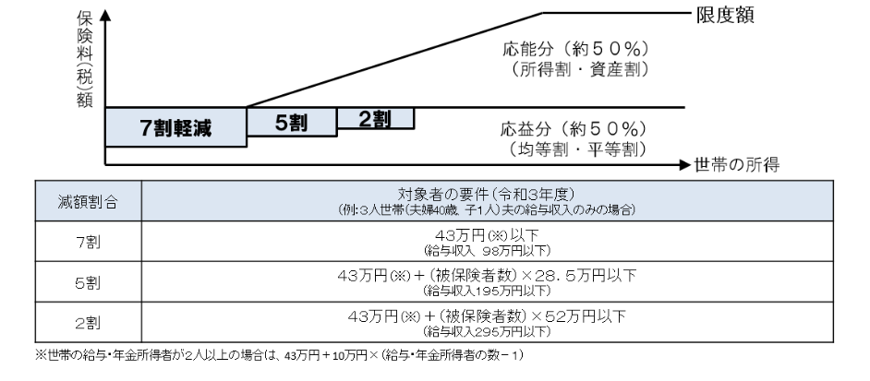
現在の国民健康保険料の減額の仕組み
国民健康保険料の額を算定する際、法令により定められた所得基準を
下回る世帯については、被保険者応益割（均等割・平等割）額の７割、５割又は２割を
減額する制度がある。
https://www.mhlw.go.jp/stf/newpage_21517.html

Slide 19
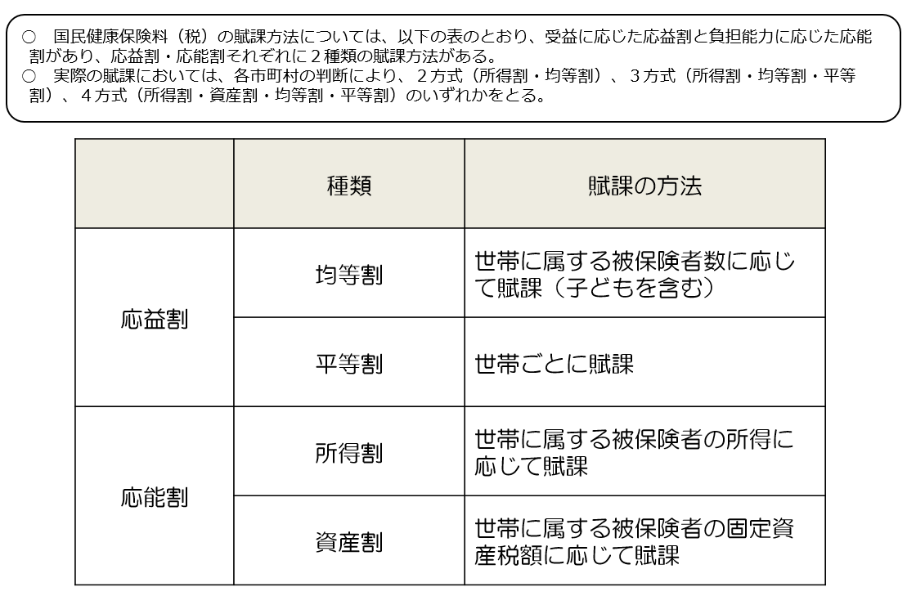
https://www.mhlw.go.jp/stf/newpage_21517.html

Slide 20
国民健康保険料・保険税の軽減について
法定軽減制度（国民健康保険法 第81条）
国民健康保険料のうち、応益負担部分については、低所得者に過重な負担となる可能性があるため、所得の低い者に対して７割、５割、２割の保険料の軽減制度がある。
低所得者層に対しては、減額された保険料が賦課される。その軽減される部分については、市町村がいったん一般会計から財源を繰り入れ、そのうちの４分の１を国、４分の３を都道府県が負担する仕組みである。
介護保険料についても同様の仕組みがある。

Slide 21
国民健康保険料・保険税の減免について
国民健康保険法 第77条
自治体は、条例または規約の定めるところにより、特別の理由がある者
に対し保険料を減免し、または徴収を猶予することができる。
この「特別の理由」は、災害などにより一時的に保険料負担能力が
喪失したような場合に限定され、恒常的な生活困窮は含まない。
そのため、恒常的な低所得者については、
保険料の一部減額は認めるものの、
全額免除を認めていない市町村がほとんど。

Slide 22
恒常的な生活困窮者に対して国民健康保険料の免除に付いての判決
旭川市国民健康保険条例事件
最高裁判決「恒常的生活困窮者については生活保護法による医療扶助等の保護を予定していること、国民健康保険料の軽減制度があることなどを理由に違法とはいえない」（最大判2006年３月１日民集60巻２号587頁）
生活保護基準以下の所得しかない被保険者、さらには保険料が賦課されれば、確実に「健康で文化的な最低限度の生活」水準を下回る被保険者に対して保険料を賦課することは、被保険者の生存権侵害となるのではないか？
恒常的な生活困窮者がすべて生活保護を受給しているわけではない。市町村の条例減免でも低所得者に対する保険料の全額免除を認める必要がある

Slide 23
不十分なコロナ禍の軽減・減免措置
コロナ危機に直面した各国は、付加価値税（消費税）の減税のほか、個人の社会保険料負担についても軽減を行っている。たとえば、ドイツや韓国は、低所得者や小事業者に対して減免や国庫による肩代わり措置を行ってきた。
しかし、日本では、社会保険料の減免措置は限定的で、2020年の１年間で、社会保険料の収入総額を2.6兆円増大させている。コロナ危機の中で社会保険料負担を増加させた国は、おそらく日本だけだろう。
※データ探す 社会保険料収入総額の推移

Slide 24
日本の国民健康保険料額の算定の仕組み
コロナでも個人の社会保険料負担が増大した原因のひとつが、国民健康保険料額が前年の所得に対して算定される仕組みにある。
○被用者保険である健康保険や厚生年金の保険料
その年度初めの３か月の固定的賃金（諸手当を含む）に応じて算定。４月から７月までで降給した場合には、減額改定もある。
●国民健康保険料
コロナ危機で収入が減っても、前年に収入が増えていれば保険料は増額となる。こうしたタイムラグのため、コロナ禍でありながら保険料負担が増える国民健康保険加入者が続出する事態となった。
→算定基準の改善が必要（後述）。

Slide 25
社会保険改革の方向性
（社会保険のあるべき姿）

Slide 26
社会保険料の負担軽減と減免範囲の拡大
国民健康保険の負担軽減（※１と２については公的負担の規模を試算する）
●低所得者に過重な負担となっている保険料の負担軽減
１：所得・収入がなくても賦課される国民健康保険料・介護保険料等
については、収入のない人や住民税非課税世帯の保険料は免除とすべき
２：現在の国民健康保険料・介護保険料の２割・５割・７割軽減を８割・９割軽減に
３：国民健康保険料の算定基準を前年度の所得から３年間の平均収入にする等の改善

Slide 27
社会保険料の負担軽減と減免範囲の拡大
国民健康保険の負担軽減
●公費負担を大幅に増大させるべき
1984年までは「かかった医療費の45％」が国庫負担であったが、徐々に引き下げられ、
さらに事務負担金の国庫補助が廃止されるなど、現在では、市町村国民健康保険の
総収入に占める国庫負担の割合は3割以下に減っている。
これを医療費40％の水準に戻せば、１兆円の財源増となり、
国民健康保険料を協会けんぽ並みの保険料水準に引き下げることができる。
将来的には、応益負担部分の廃止、所得に応じた定率負担にするなどの抜本改革が必要
（参考：https://www.city.higashimurayama.tokyo.jp/smph/gikai/katsudo/gikai_09_gian-kekka/h30/gikai3012/giin30-7.html）

Slide 28
被用者保険の保険料の累進性の導入 厚生年金の高額所得者への給付抑制はセット
被用者累進性を強化し、相対的に負担が軽くなっている高所得者の負担を増大させるべきである。
保険の標準報酬の上限の引き上げ・段階区分の見直しを行い、
厚生年金の標準報酬月額の上限を、現行の62万円から健康保険と同じ139万円に引き上げるだけで1.6兆円の保険料増収が見込めるという試算もある 。
ただし、年金では、保険料をより多く払った分、年金受給額も上がるため、高所得者については保険料が増えた場合の受給額の増大カーブを段階的に緩やかにしていく仕組みの導入（アメリカのベンドポイント制など）が必要となる。

Slide 29
アメリカでは年金制度が"累進性”に近い
高額所得者の
年金給付の伸び率
を抑制する
年金給付後のの所得代替率（年金は現役時代の所得の何割か）に差をつけて、
金持ちは低く、低所得者は高めに設定する、累進性に似た仕組みを導入。 資料出典：厚生労働省

Slide 30
社会保険料負担の事業主負担比率の引き上げ、被保険者負担の引き下げをセットで行う
社会保障費の増大に対応して保険料率の引き上げを行う場合には、原則折半になっている労使の負担割合の見直しを同時に行う。
具体的には、中小企業には一定の補助を与えることを前提条件として、事業主負担と被保険者負担の比率を７対３程度とするなど、社会保険料の事業主負担部分を増やす方向で増収をはかるべきであろう。
将来的には、その財源は、社会保険料の事業主負担を企業利益に応じた社会保障税（累進化する法人税の一部）として調達する方法が有効と考える。

Slide 31
その他 年金積立金の取り崩しも有効 年金積立金は保険料の一部を原資とし、GPIFが運用している
「そもそも年金制度を維持するために（年間支払額５６兆円）、
１５０兆円をこす巨額の積立金（年間支払額の2.5倍）を
保持する必要があるのかも疑問。
諸外国の年金積立金をみると、給付費の１年分が通常。
巨額の積立金を１００年もの長期間をかけて取り崩すというのも理解に苦しむ。（略）給付費１年分を残し、年金積立金を取り崩して基礎年金の水準をあげるべきだ」
伊藤周平『社会保障入門』（筑摩書房）

Slide 32
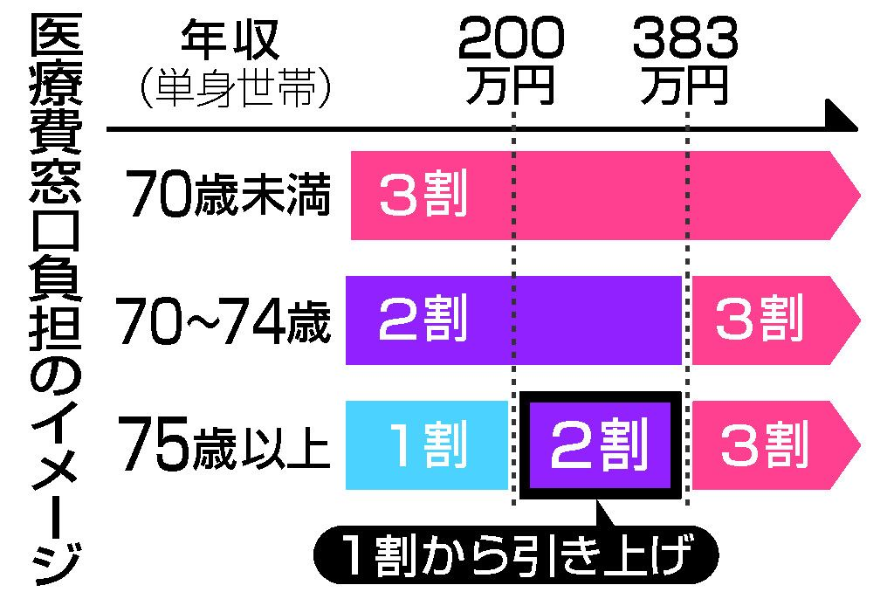
医療・介護の窓口負担の軽減の充実
医療保険・介護保険については、保険料負担とともに、
受診（利用）時に定率の自己負担（応益負担）が存在し、
患者の受診抑制を生み出しており、この軽減が不可欠。
（感染症対策としても必要）。
時事通信
当面は、国民健康保険の一部負担金の免除対象を恒常的な生活困窮者（具体的には住民税非課税世帯）にも拡大するなどの減免制度の拡充が有効。
一定以上の収入がある７５歳以上の高齢者の医療費について、２０２２年１０月から窓口負担を１割から２割に引き上げる改悪が2021年に成立、22年10月から実施される。

Slide 33
高齢者の介護保障・医療保障を社会保険方式で行うことに、そもそも無理がある
介護保険料について
低所得者の保険料負担の軽減を考えることは必要。
しかし、住民税の非課税者は65歳以上の第１号被保険者の約６割にのぼり、
これらの高齢者の介護保険料をすべて免除とすれば、もはや保険制度
として成り立たない。保険集団の半分以上の人が保険料免除となる制度は
社会保険とはいえない。
後期高齢者医療制度について
高齢者の保険料だけでは、高齢者医療給付費の１割程度しか賄えず、
大半を公費と現役世代からの支援金に依存する。
税方式への転換により保険料負担はなくなる（保険料として徴収していた
部分を累進性の所得税・法人税などに溶け込ませる）

